Slide 1
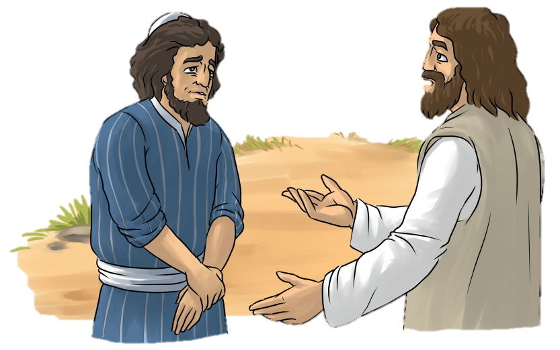
HÚSVÉT –
PÉTER TALÁLKOZIK A FELTÁMADT JÉZUSSAL
Kedves Szülők!
Kérjük, hogy segítsenek a gyermeküknek a hittanóra tananyagának az elsajátításában!
A digitális hittanórán szükség
lesz az alábbiakra:
internetkapcsolat.
Kérem, hogy indítsák el a diavetítést!
(A linkekre így tudnak rákattintani!)
DIGITÁLIS HITTANÓRA

Slide 2
Áldás, békesség!
Kezdd a digitális hittanórát az óra eleji imádsággal!

Slide 3
Emlékszel, hogy mi volt a legtöbb tanítvány foglalkozása?
Kicsit gondolkozz!
A következő dia elárulja.

Slide 4
Jézus legtöbb tanítványa halász volt.
Húsvét után a tanítványok tanácstalanok voltak. Mit tegyenek most? Nincs velük a Mester szemmel látható módon. Ki mondja meg, hogy mit kell tenni?
Vajon mit tettek ekkor az egykori halászok? Megtudod a következő történetből!

Slide 5
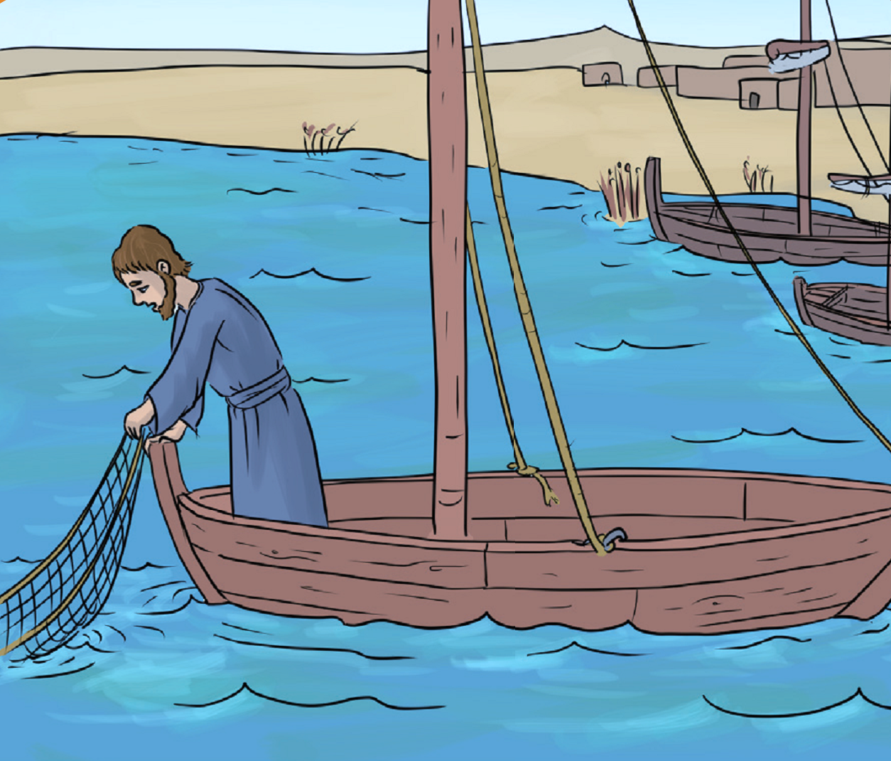
Miután Jézus meghalt, Péter a többi tanítvánnyal visszatért a Galileai-tó mellé.
Péter javaslatára halászni mentek.

Slide 6
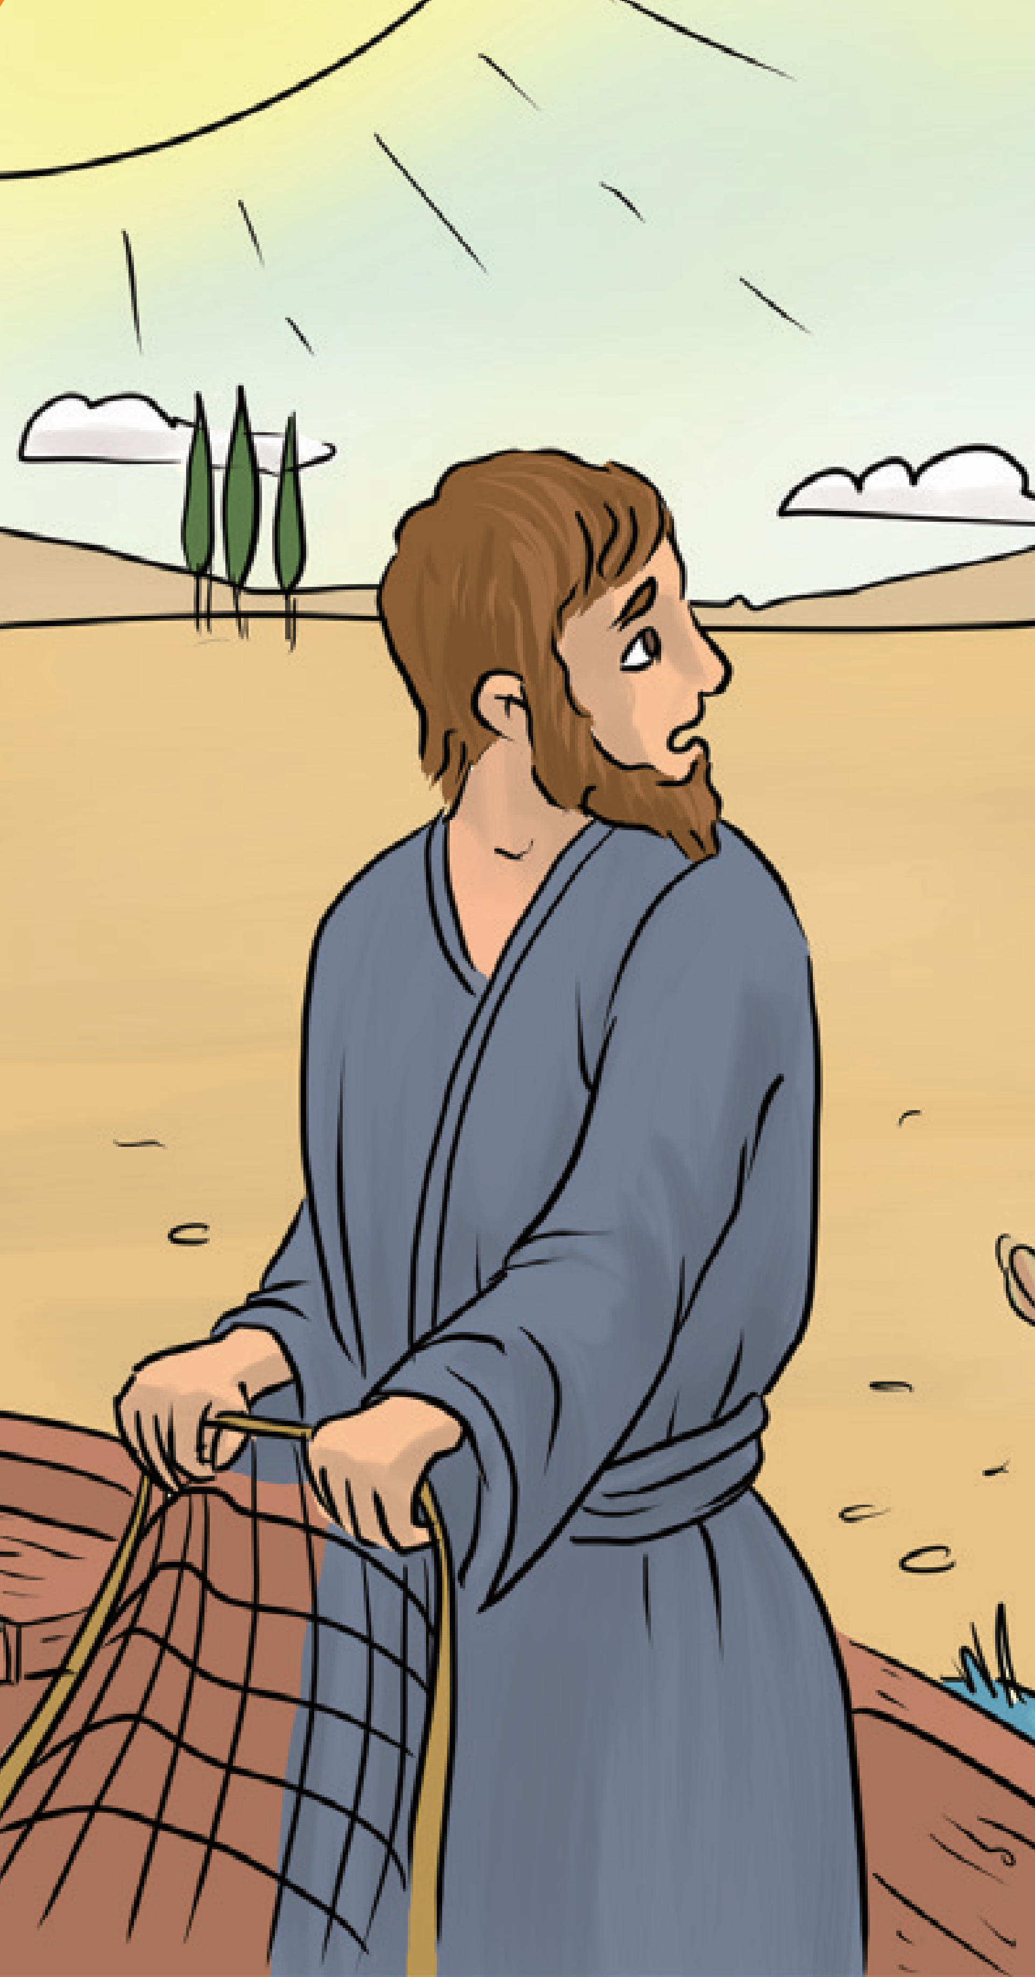
De egész éjjel semmit sem fogtak. Amikor csüggedten a partra értek, valaki már várta őket.
Jézus volt az, de nem ismerték fel.
Azt kérte tőlük, hogy próbálják meg újra a halfogást.

Slide 7
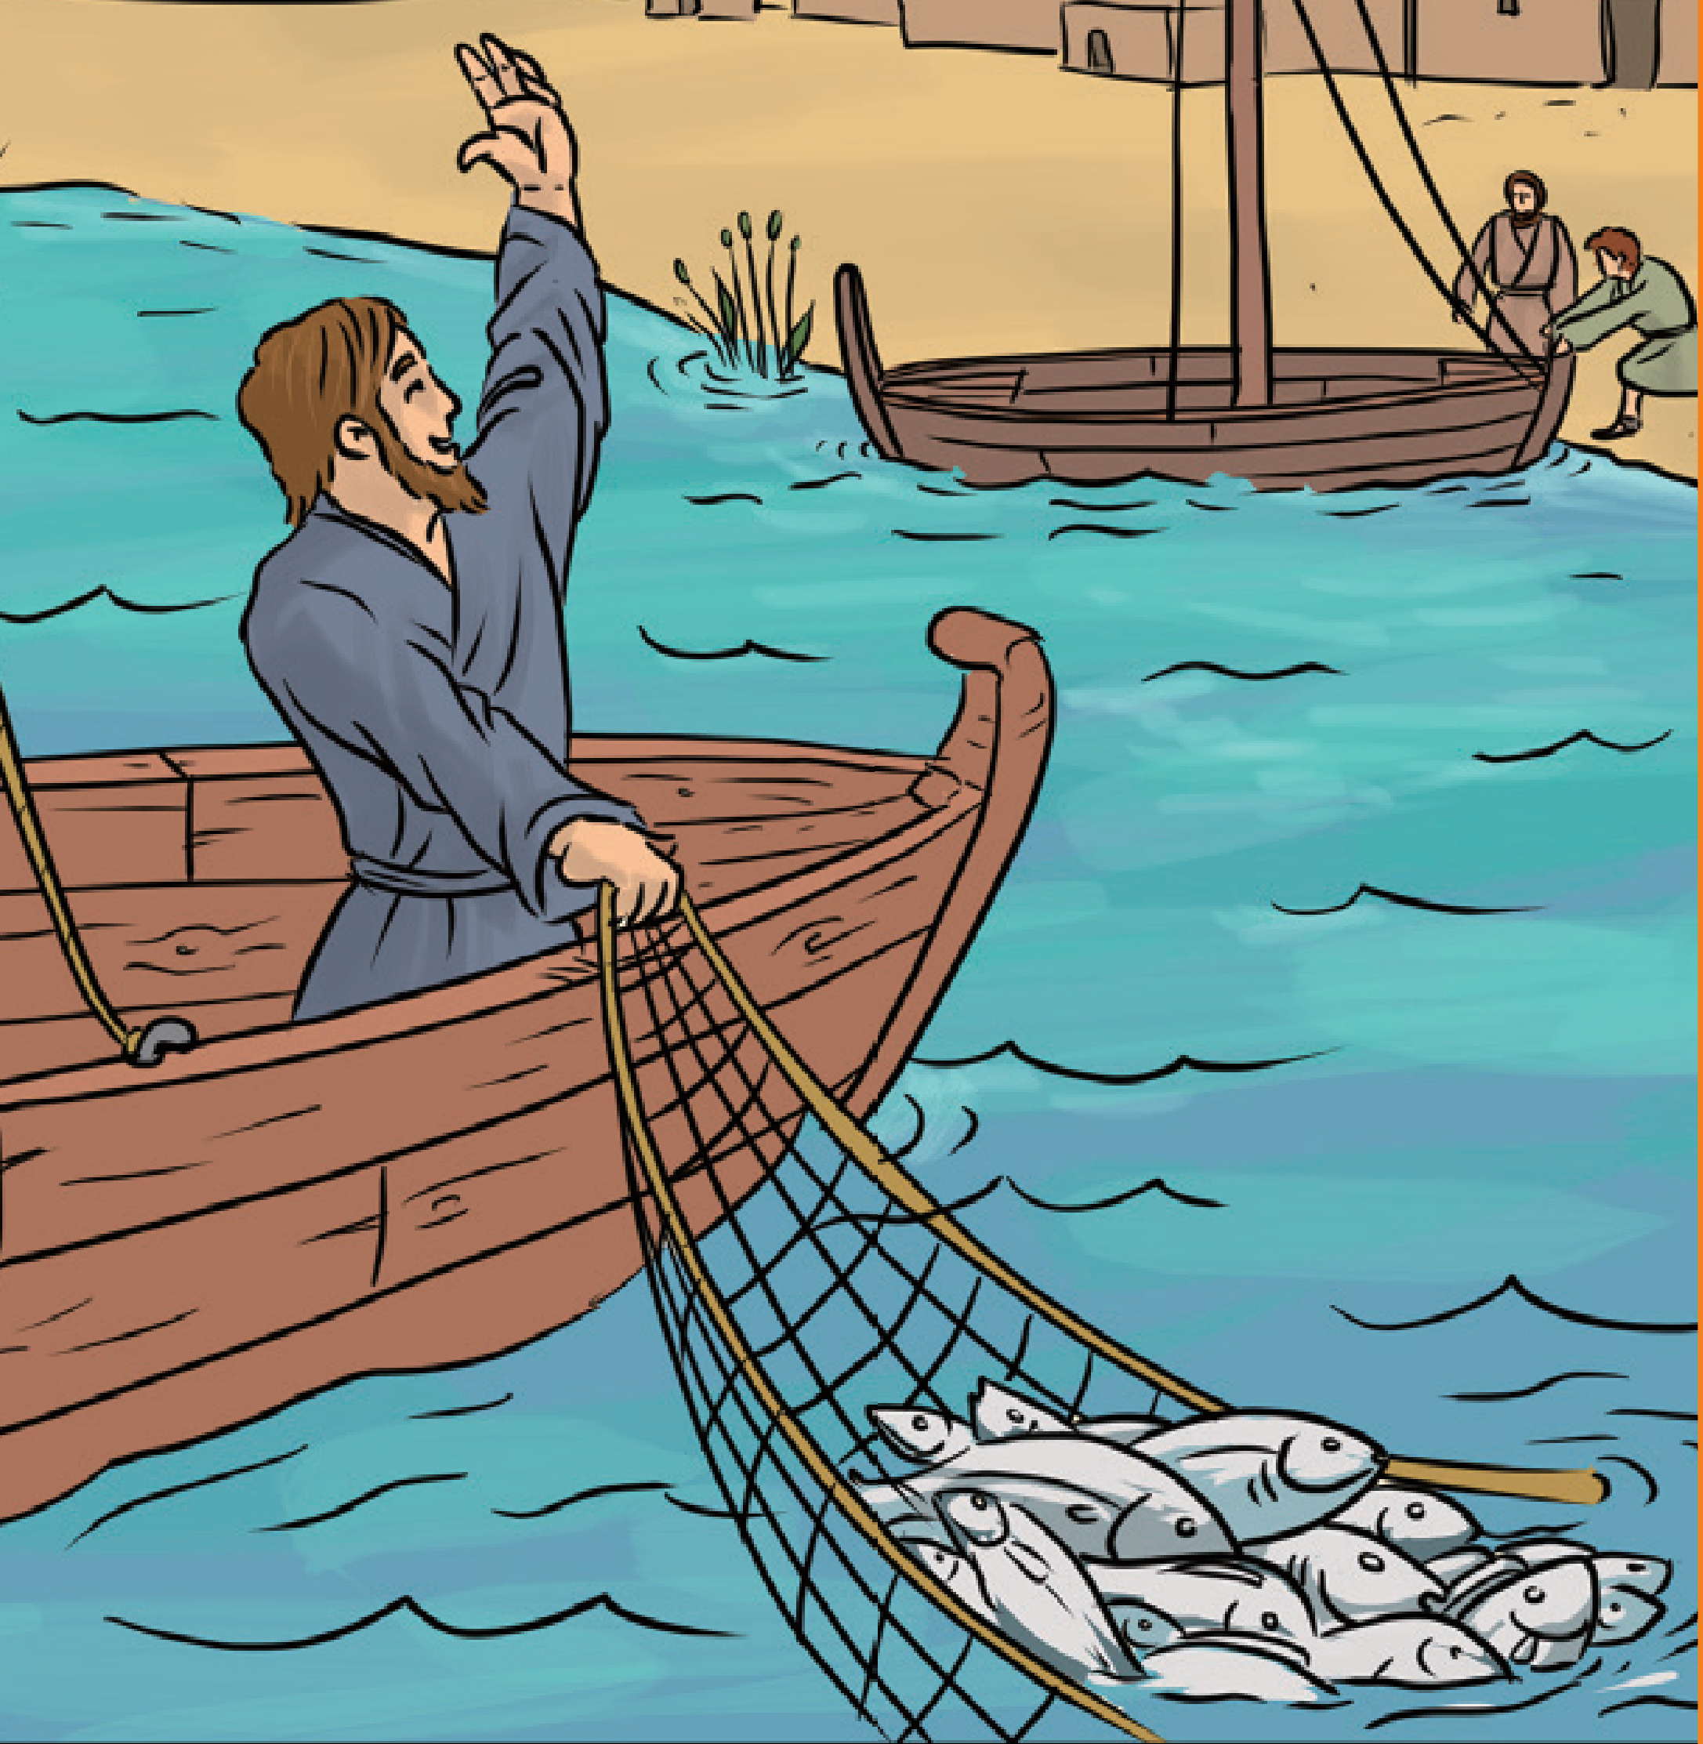
Megtették. A háló csodálatos módon most megtelt halakkal, úgyhogy alig bírták kivonszolni.
Csak ekkor ismerték fel az idegenben Jézust. Péter vízbe vetette magát, úgy sietett Hozzá.

Slide 8
A Biblia ezt a nagy halfogás csodájának nevezi. 153 halat fogtak a tanítványok.
Itt elolvashatod a Bibliából.

Slide 9
Kattints ide és rakd ki a puzzle-t!
Figyeld meg a kirakott képen szereplő személy testtartását, arckifejezését! Mit fejez ki?

Slide 10
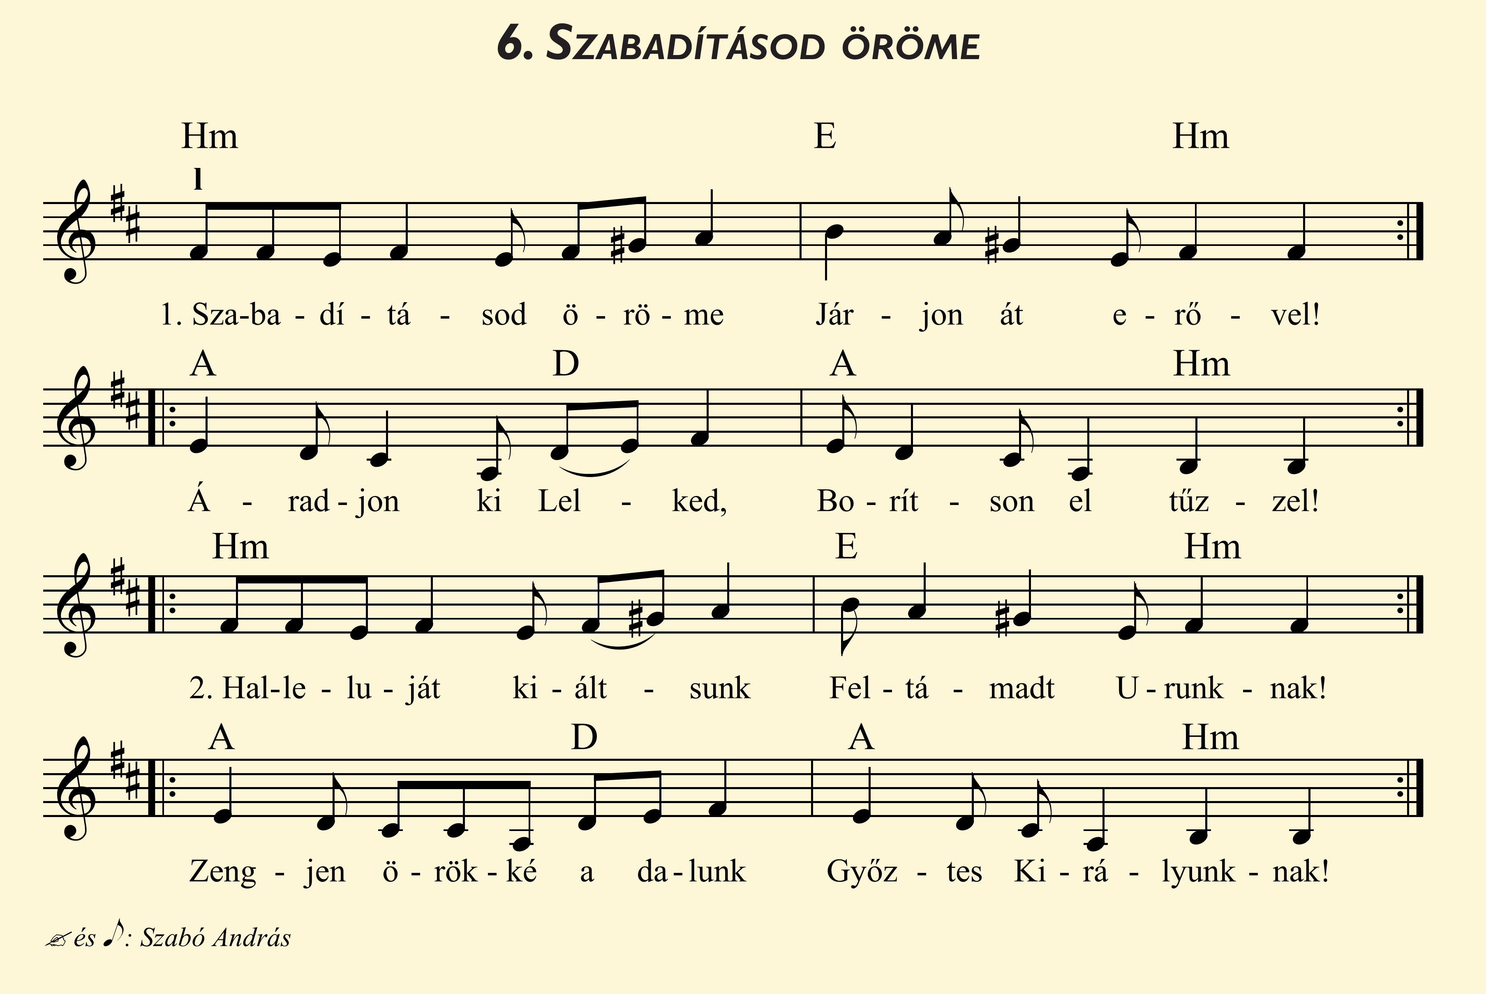
A puzzle-n szereplő kép azt az érzést ábrázolta, amit a „Szabadításod öröme” c. ének fejez ki.
Hallgasd meg ezt a húsvéti éneket ide kattintva!
Többször is meghallgathatod. Itt látod az ének szövegét és dallamát. Tanuld meg!
Azt kívánjuk neked, hogy te is éld át ezt az örömet!

Slide 11
A digitális hittanóra végén így imádkozz!
Kedves Hittanos!
Várunk a következő digitális hittanórára!
Áldás, békesség!

Slide 12
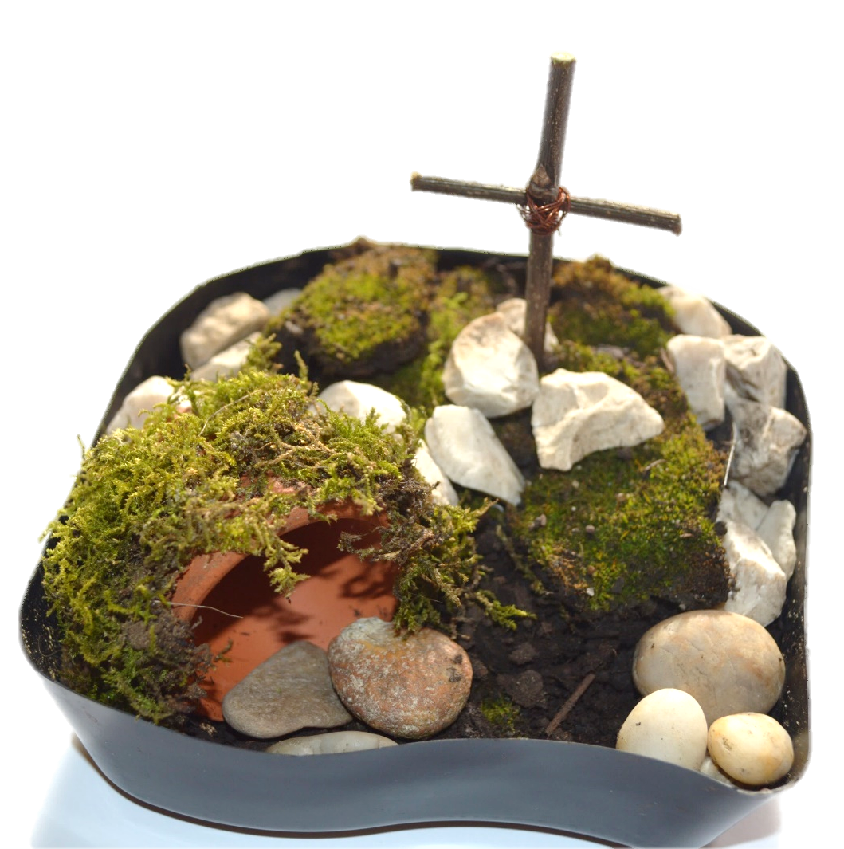
Kedves Szülők!
Köszönjük a segítségüket!
Isten áldását kívánjuk húsvét alkalmából ezzel az Igével!
Áldás, békesség!
Mindenre van erőm a Krisztusban, aki megerősít engem. (Filippi 4,13)

